Slide 1
المعادلات والمتراجحات

Slide 2
المتراجحة من الدرجة الأولى بمجهول واحد
تعريف
كل تعبير على شكل : ax + b ≤ 0 حيث a و bعددان حقيقيان معلومان
يسمى متراجحة من الدرجة الأولى بمجهول واحد.
العدد x يسمى مجهولا .
التعابير التالية : ax + b < 0 ; ax + b ≥ 0 ; ax + b > 0
هي أيضا متراجحات من الدرجة الأولى بمجهول واحد.

Slide 3
تطبيقـــــــات2
تمرين
حل في مجموعة الأعداد الحقيقية المتراجحة التالية:

Slide 4
تطبيقـــــــات2
نضيف 125إلى طرفي المتفاوتة فنحصل على:-5x > 57 +125
فان
-5 < 0
وبما أن
-5x > 182
ومنه
أي
حلول المتراجحة هي مجموعة الأعداد الحقيقية الأصغر قطعا من
يمكن تمثيلها على النحو التالي:
الحلول
0
1

Slide 5
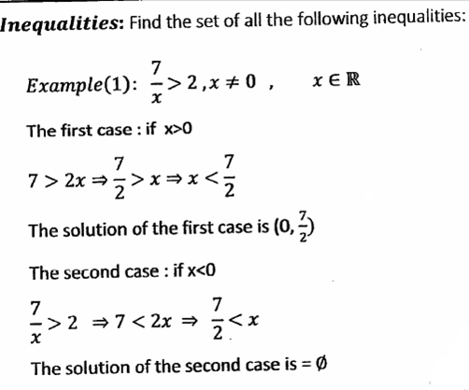

Slide 6
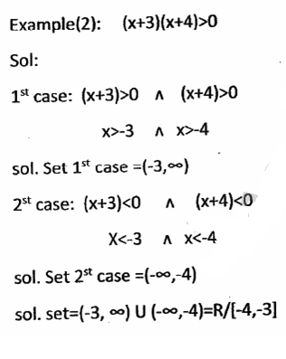

Slide 7
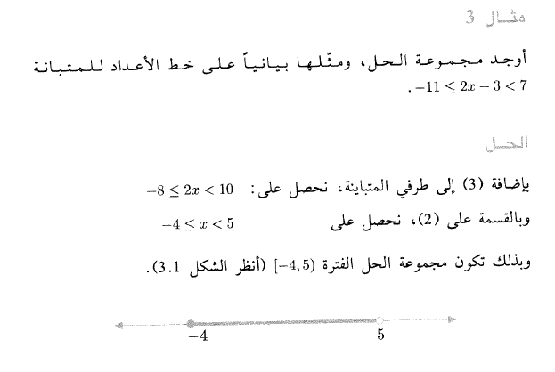

Slide 8
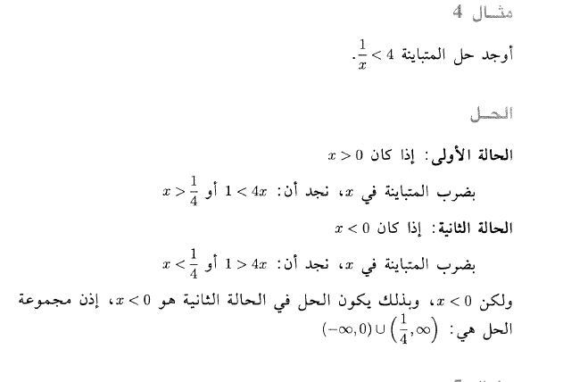

Slide 9
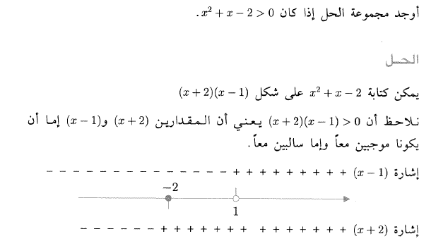

Slide 10
